Slide 1
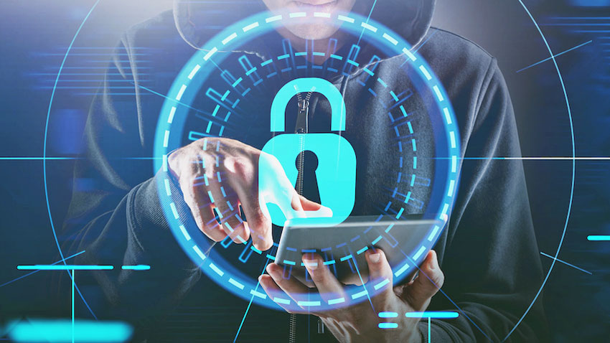
BEZPIECZNI W SIECI
Katarzyna Maciejewska PP-P nr 3
Kliknij, aby dodać tekst

Slide 2
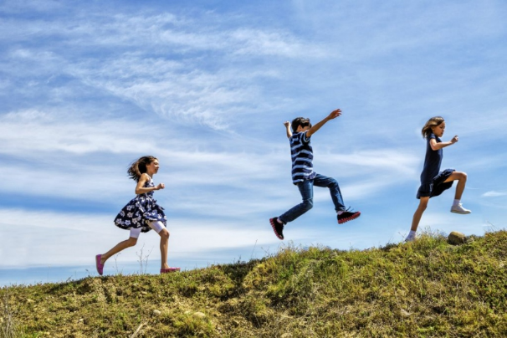
BEZPIECZNI W SIECI
Zapewnienie zdrowia i bezpieczeństwa dzieciom i młodzieży stanowi podstawowe zadanie, przed którym stają rodzice i nauczyciele. Wraz z rozwojem dziecka i jego samodzielności musimy coraz bardziej liczyć się z koniecznością wyposażania go w umiejętność przewidywania zagrożeń, unikania ich, a jeśli już zaistnieją – w zdolność do radzenia sobie z trudną sytuacją.
W dzisiejszych czasach najpopularniejszą i najbardziej dostępną formą spędzania wolnego czasu przez dzieci jest telewizja i komputer. Zabawy na świeżym powietrzu, spędzanie czasu z rówieśnikami,
to aktywności zapomniane
i coraz rzadziej zauważalne.

Slide 3
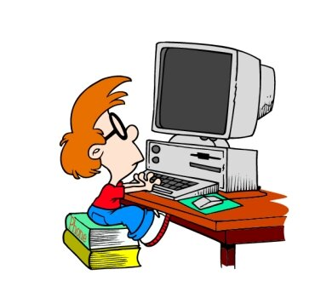
BEZPIECZNI W SIECI
Pandemia Covid – 19 zmieniła życie każdego z nas. Z dnia na dzień musieliśmy przyzwyczaić się do nowej rzeczywistości. Kontakty międzyludzkie zostały praktycznie całkowicie ograniczone, a dzieci i młodzież zamiast do szkolnych ławek zasiedli przed monitorami swoich komputerów. To przyczyniło się do wzrostu czasu spędzanego przez nich przed ekranami i stało się okazją do serfowania po internecie, w poszukiwaniu nowych znajomości i form aktywności
na spędzanie czasu wolnego.

Slide 4
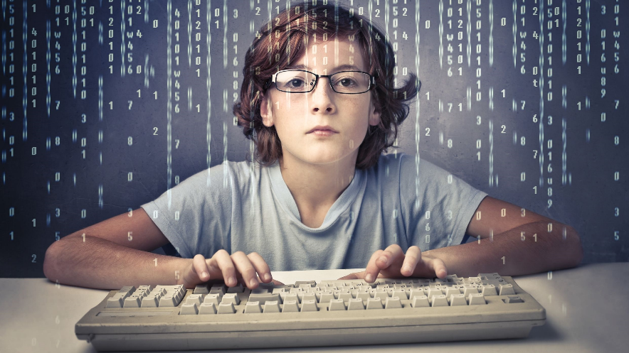
BEZPIECZNI W SIECI
Media, portale społecznościowe przekazują informacje oraz są narzędziem w poznawaniu rzeczywistości i kształtowaniu umysłu współczesnego człowieka. Nowoczesne technologie tworzą wirtualną rzeczywistość, która nie ma związku z realną rzeczywistością. Dlatego bardzo ważne jest, aby każdy korzystający z sieci, robił to odpowiedzialnie i mądrze. I tutaj właśnie ogromną rolę odgrywają opiekunowie, którzy muszą wyposażyć dziecko w
wiedzę, która zapewni mu
bezpieczeństwo.

Slide 5
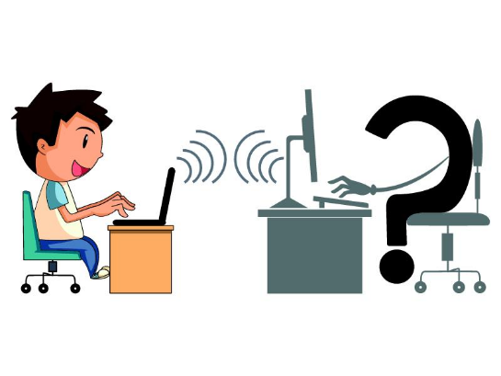
BEZPIECZNI W SIECI
Surfowanie w Internecie może być świetną zabawą oraz towarzyską i inspirującą formą spędzania czasu. Ale ważne jest, by w tym wirtualnym świecie nie stracić czujności, być rozsądnym i zarazem bezpiecznym. Dlatego też:
1. Nie ufajmy osobom poznanym w sieci, ani też nie wierzmy we wszystko, co o sobie mówią. Trzeba mieć świadomość, że nie możemy spotykać się w tajemnicy z nieznajomymi poznanymi za pośrednictwem internetu.
2. Zachowajmy prywatność.
Nigdy nie udostępniajmy haseł
lub podpowiedzi do nich.

Slide 6
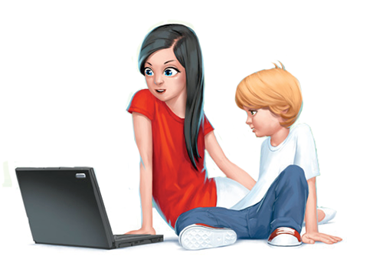
BEZPIECZNI W SIECI
3. Bądźmy dyskretni. Informacje, które publikujemy, stają się publiczne i widoczne dla wszystkich. Nie wstawiajmy informacji lub obrazków, których nie chcemy udostępniać całemu światu. Uważajmy – mogą zostać przekazane dalej!
4. Bądźmy czujni. Jeśli coś brzmi zbyt dobrze, żeby było prawdą, prawdopodobnie nią nie jest! Sprawdzajmy fakty, jeśli czegoś nie jesteśmy pewni.

Slide 7
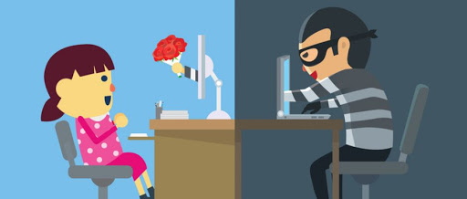
BEZPIECZNI W SIECI
5. Bądźmy uprzejmi. Nie wdawajmy się w zbędne dyskusje z natrętnymi osobami. Jeśli ktoś nas obraża, po prostu odejdźmy od komputera. Poinformujmy dorosłego lub administratora o danej osobie i jej zachowaniu. To ma być przede wszystkim zabawa, czyż nie?
6. Bądźmy anonimowi. Nie dzielmy się prywatnymi lub bardzo osobistymi informacjami. Nigdy nie zamieszczajmy i nie wysyłajmy czegokolwiek,
co może posłużyć do
zlokalizowania nas lub
innej osoby.

Slide 8

BEZPIECZNI W SIECI
7. Uważajmy na wirusy. Nie otwierajmy, nie odpowiadajmy
i nie przesyłajmy dalej e-maili, czy też wiadomości z komunikatora, jeśli nie znamy osoby wysyłającej i nie sprawdziliśmy zawartości programem antywirusowym. Może ona zawierać niebezpieczne oprogramowanie
(takie jak spyware, czy wirusy), lub być obraźliwa.
Pamiętajmy, że wszystko
zależy od nas. Sami decydujemy,
w jakie działalności
się zaangażować
i jakie informacje udostępnić.

Slide 9

BEZPIECZNI W SIECI
W Internecie podobnie jak w szkole, obowiązują pewne zasady, które nazywamy NETYKIETĄ. Oto najważniejsze z nich, postarajmy się je zapamiętać.
1. W Internecie również obowiązują zwroty grzecznościowe: dzień dobry, cześć, przepraszam.
2. W Internecie nie wolno nikogo obrażać, bo drugiej osobie jest wtedy przykro.
3. W Internecie można używać emotikonów, czyli obrazków, które wyrażają różne uczucia.
Należy jednak zachować w tym umiar.
4. W Internecie zwykle używa się
nicka, czyli wymyślonej nazwy.

Slide 10
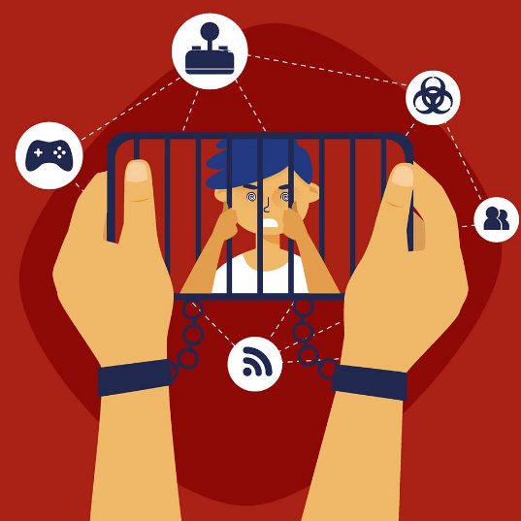
BEZPIECZNI W SIECI
Zagrożenia w internecie
Niebezpieczne treści
Szkodliwe relacje i cyberprzemoc
Scam i phishing (próba wyłudzenia informacji, która polega na zwabieniu danej osoby do kliknięcia w link czy pobrania załącznika w mailu)
Fake newsy i hejt
Uzależnienie od internetu

Slide 11
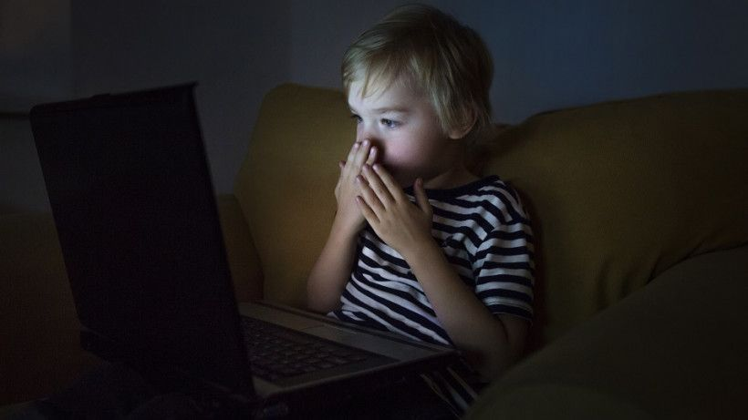
BEZPIECZNI W SIECI
Internet jest dzisiaj platformą wymiany informacji, miejscem rozrywki, nauki i pracy. Za pośrednictwem sieci dokonuje się transakcji finansowych, kupuje w wirtualnych sklepach i obsługuje konta bankowe. Niestety, w sieci można także paść ofiarą przestępców.
Podczas serfowania po sieci dbajmy, aby niepowołane osoby nie miały dostępu do istotnych informacji.
Pamiętajmy!
Każdy ruch w Internecie zostawia
ślad! Nikt w sieci nie jest
anonimowy, a zidentyfikowanie
osoby jest jedynie kwestią zaangażowanych środków i czasu.

Slide 12
ZAKOŃCZENIE
Pozycje i strony wykorzystane podczas przygotowania prezentacji:
książka „Bezpieczeństwo dzieci” M. Nowicka
broszurka „Na Cyberzachodzie” Fundacja Poza Schematami
strony: www.benchmark.pl, www.ea.com, www.edukacjamedialna.edu.pl

